Slide 1
"L’année à venir s’annonce exceptionnelle pour le sport français, mais aussi pour SPORSORA qui affiche beaucoup d’ambition pour 2024, année de son 30ème anniversaire et de la 20ème édition des Trophées SPORSORA du Marketing Sportif.. . La perspective des Jeux Olympiques et Paralympiques est une opportunité sans précédent pour notre secteur. Nous serons pleinement impliqués, pendant les JOP mais aussi dans la préparation de « l’après-Jeux », pour s’assurer que l’écosystème du sport bénéficie au maximum des externalités positives des GESI accueillis par la France, et ce sur le temps long. Je souhaite que les mois à venir permettent de renforcer l'attractivité du sport français auprès du public, des entreprises et des annonceurs, ou encore sur la scène internationale. Notre objectif est que nous soyons plus forts après 2024 qu'aujourd'hui. Je remercie nos membres toujours plus nombreux. »
Raymond BAURIAUD
Président de SPORSORA
SPORSORA est l’organisation référente pour penser et influencer le développement de l’économie du sport grâce à une convergence d’expertises, l’influence d’un collectif et un réseau engagé.
Adhérer à SPORSORA, c’est tout au long de l’année l’occasion de :
Participer de manière privilégiée à la 20ème édition des Trophées SPORSORA du Marketing Sportif.
Accéder aux rendez-vous réguliers de l’association : déjeuners Grands Témoins, débats, invitations lors des grands événements sportifs. (cf. Calendrier des événements)
Bénéficier d’avis d’experts, d’études de marché, de chiffres clés, de données juridiques et de best practices en France et à l’international via l’espace « membres » de notre site internet.
Promouvoir ses actions auprès des différentes parties prenantes (pouvoirs publics, journalistes, professionnels) à travers les canaux de diffusion de l’association : site Internet, newsletters, réseaux sociaux, partenaires presse (exclusivement pour les membres).
Recevoir la revue de presse hebdomadaire (France et étranger) du Sport Business.
Agir au sein des Commissions et des Collèges « Métiers », véritables laboratoires d’idées, lieux de confrontation sur les évolutions et les innovations, force de proposition en matière de prises de parole et de création de contenus.
Bénéficier de l’influence de SPORSORA auprès des décideurs.
Créée en 1994 par les acteurs de l’économie du Sport, SPORSORA est la seule organisation professionnelle qui regroupe à la fois les annonceurs, les agences, les institutions sportives, les médias et les instituts d’études et de formation dans l’intérêt général. C’est un lieu de réflexions et d’actions pour développer et professionnaliser le marketing sportif, et de manière générale pour optimiser les investissements des marques dans le Sport.
SPORSORA regroupe aujourd’hui plus de 270 des principaux acteurs de l’économie du sport, et fédère un réseau de près de 2000 experts.
Pour plus de renseignements sur SPORSORA, son organisation et ses activités : www.sporsora.com

Slide 2
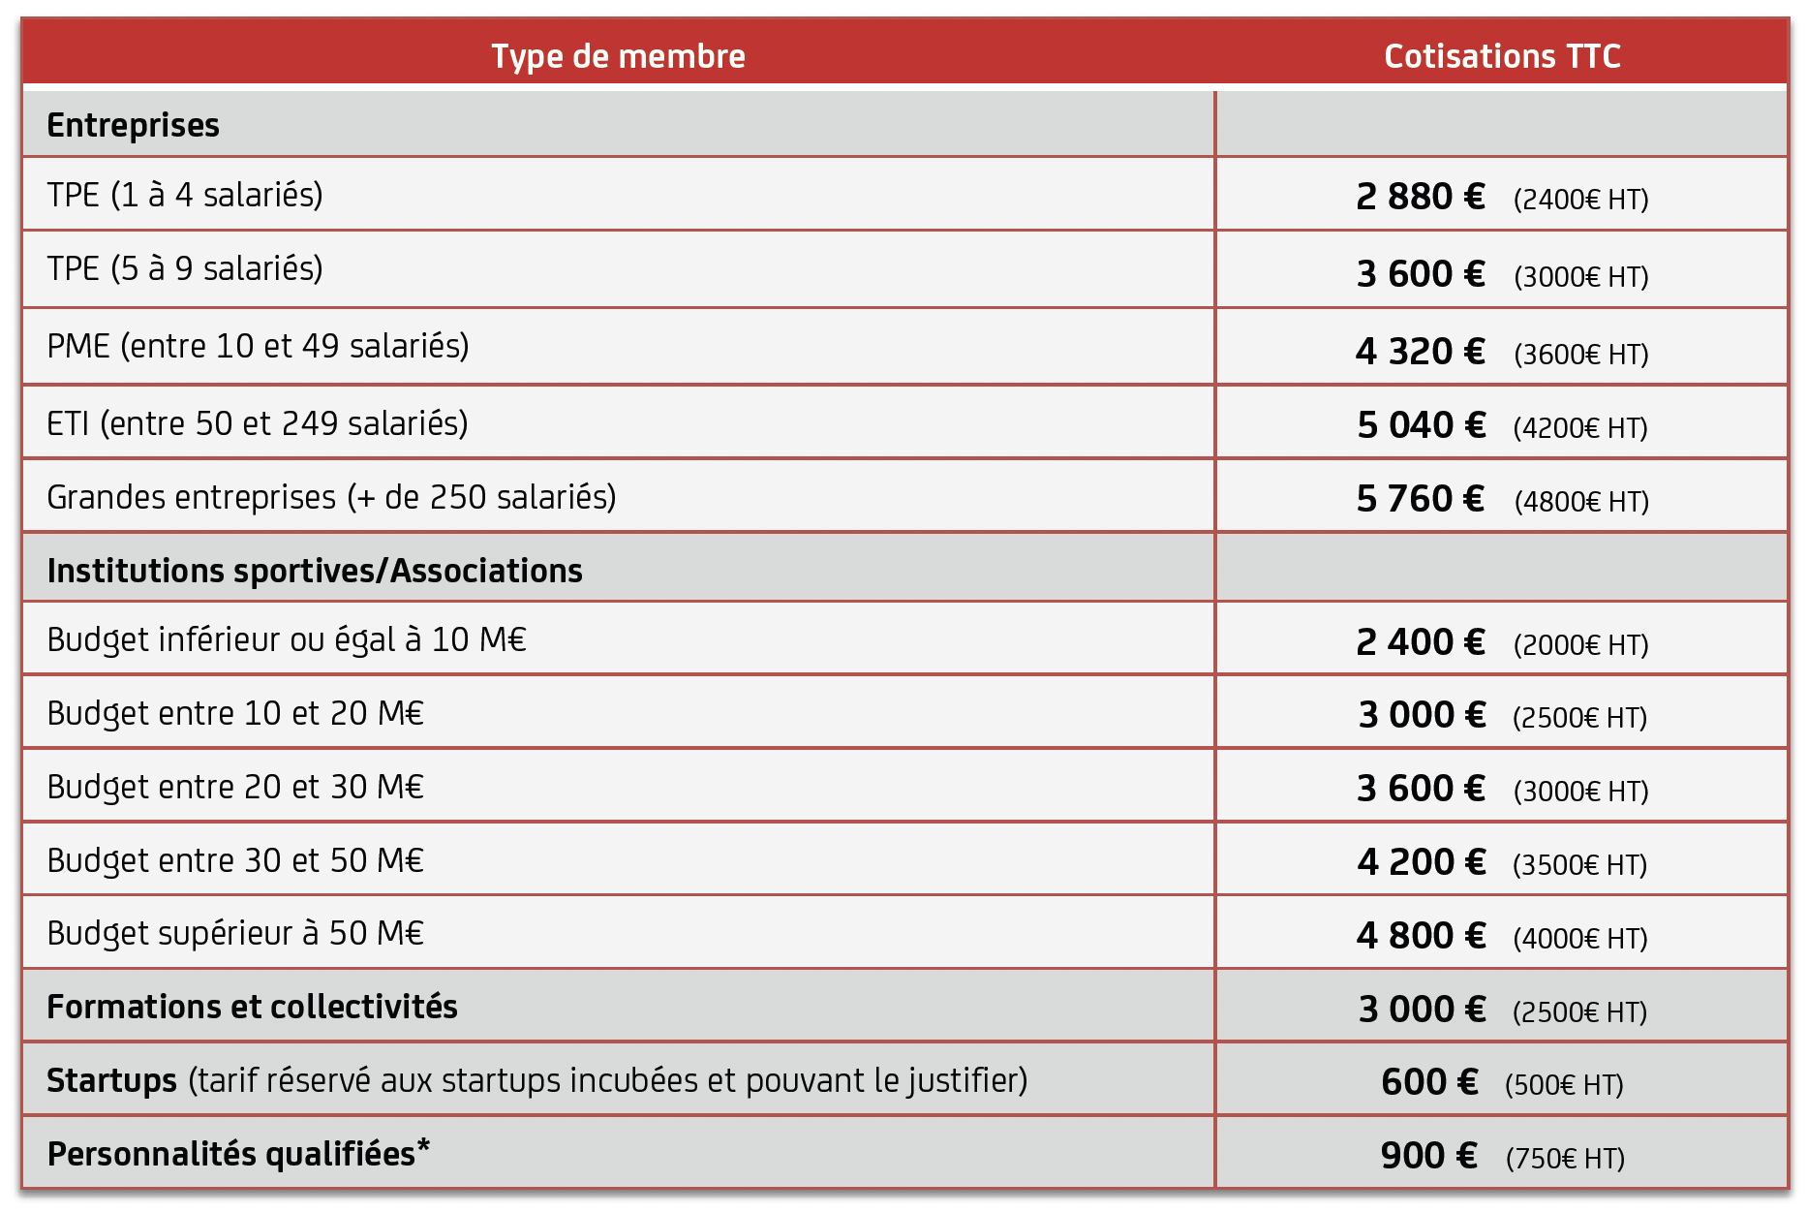
COORDONNÉES DE L’ENTREPRISE :
Raison Sociale :
Adresse :
Code Postal / Ville :
Coordonnées de facturation (si différentes) :
N° de TVA intracommunautaire :
N° de SIRET:
MERCI DE BIEN VOULOIR ENTOURER LE MONTANT CORRESPONDANT A VOTRE COTISATION
* Adhésion intuitu personae soumise à l’approbation du conseil d’administration de SPORSORA.
CONTACTS PRIVILÉGIÉS :
Ces contacts seront ajoutés à nos boucles de communications/Invitations aux événements et recevront des codes d’accès pour notre site internet (centre de ressources, annuaire des membres …).
1
Nom et prénom :
Fonction :
Adresse mail :
N° de téléphone :
2
Nom et prénom :
Fonction :
Adresse mail :
N° de téléphone :
3
Nom et prénom :
Fonction :
Adresse mail :
N° de téléphone :

Slide 3
4
Nom et prénom :
Fonction :
Adresse mail :
N° de téléphone :
Nom et prénom :
Fonction :
Adresse mail :
N° de téléphone :
5
Nom et prénom :
Fonction :
Adresse mail :
N° de téléphone :
6
7
Nom et prénom :
Fonction :
Adresse mail :
N° de téléphone :
NEW I Bénéficier d’une adhésion à l’European Sponsorship Association avec payant 10% supplémentaire du montant de votre cotisation SPORSORA – plus d’informations ICI : ❍ OUI ❍ NON
Attention : cette offre n’est pas éligible pour les startups
Paiement par : ❍ Chèque (à joindre au bulletin) ❍ Virement* (joindre justificatif de virement)
*Coordonnées bancaires SPORSORA adressées sur demande.
Ayant pris connaissance des conditions d’adhésion à SPORSORA, je souhaite en devenir membre actif en 2024.
Fait à le
Signature & cachet À retourner à :
6 rue Claude Farrere
75016 Paris
Tél: 09 72 64 82 12
chloe.boubals@sporsora.com

Slide 4
Mentions légales
La fourniture de vos données personnelles est nécessaire dans le cadre de votre adhésion à SPORSORA afin de vous permettre de bénéficier des services qui y sont associés.
Vos données personnelles sont ainsi collectées principalement dans le cadre de :
• L’ouverture d’un compte membre sur notre site internet ;
• L’inscription à notre newsletter ;
• L’envoi d’invitations à nos événements ;
• L’envoi de notre revue de presse hebdomadaire ;
• L’inscription dans l’annuaire des membres sur notre site internet consultable par l’ensemble des membres.
Afin de répondre aux finalités précitées, SPORSORA collecte les données suivantes : nom, prénom, adresse mail, numéro de téléphone, fonction, société, adresse de la société.
Les destinataires de ces données personnelles sont uniquement le personnel de SPORSORA, dont notamment les personnes en charge des services informatique, administratif et relation membre.
Conformément à la réglementation en matière de données personnelles, vous bénéficiez d’un droit d’accès à vos données personnelles, d’un droit de rectification ou d’effacement de vos données personnelles, du droit à la limitation du traitement vous concernant, du droit de s’opposer à ce traitement.
Vous bénéficiez également d’un droit à la portabilité de vos données personnelles qui vous offre la possibilité de récupérer une partie de vos données personnelles dans un format ouvert et lisible par machine.
Ces droits peuvent être exercés en adressant un email à sporsora@sporsora.com ou par courrier à l’adresse suivante : SPORSORA,6 rue Claude Farrere, 75016 Paris.
Vos données personnelles sont conservées uniquement le temps nécessaire à l’accomplissement de l’objectif poursuivi lors de leur collecte. Par exemple, s’agissant de la newsletter, vos données personnelles seront conservées tant que vous ne vous désinscrivez pas.
Dans l’hypothèse où vous estimeriez que vos droits ne sont pas respectés, vous pouvez formuler une réclamation auprès de SPORSORA aux coordonnées précitées ou auprès de la CNIL via les coordonnées suivantes : CNIL, 3 place de Fontenoy – TSA 80715, 75334 Paris Cedex 7 ; tél : 01 53 73 22 22 ; fax : 01 53 73 22 00 ou encore à l’adresse suivantes https://www.cnil.fr/fr/plaintes.
Autorisation d’exploitation des attributs de la personnalité
Par la signature de ce bulletin d’adhésion, vous autorisez SPORSORA, ses agents, sous-traitants et éventuels ayants droit, à reproduire et exploiter les attributs de votre personnalité (nom, prénom, image, etc), tels que notamment captés et fixés à l’occasion de votre participation à tout activité ou évènement organisé(e) par SPORSORA.
Cette autorisation emporte la possibilité pour SPORSORA d’apporter à la fixation initiale des attributs de votre personnalité toutes modifications, adaptations, intégrations dans une oeuvre ou suppressions qu’elle jugera utile. SPORSORA pourra notamment utiliser cette fixation, la publier, la reproduire, l’adapter ou la modifier, seule ou en combinaison avec d’autres matériels, par tous Ies moyens, méthodes ou techniques actuellement connues ou à venir.
Cette autorisation est valable pour une durée de 10 ans, dans le monde entier, et sur tous les supports matériels et immatériels, en tous formats et en toutes dimensions, et notamment, sans que cette liste ne soit exhaustive : support papier, catalogues et éditions diverses, tous supports numériques, tous supports audiovisuels, digitaux (incluant les réseaux sociaux), tous vecteurs de réception confondus (smartphones, tablettes, etc.), médias presse, supports de communication interne, et tout type de supports promotionnels.

